Slide 1
Ciência e Bíblia
Aula 5 – Os números na Bíblia
Iniciaremos às 20h00, aproveite a música

Slide 2
Ciência e Bíblia
Aula 5 – Os números na Bíblia

Slide 3
Revisão: Convergência Ciência e Bíblia

Slide 4
Revisão - Absolutos
Deus é o Criador
Deus é intencional
Deus é pessoal
Deus é o autor da Bíblia

Slide 5
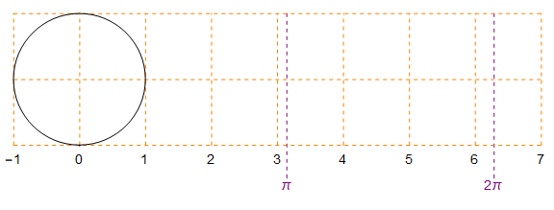
Dia do Pi - comemoração
3,1415926535897932384626433...

Slide 6
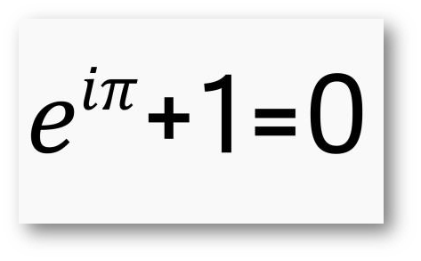
Identidade de Euler

Slide 7
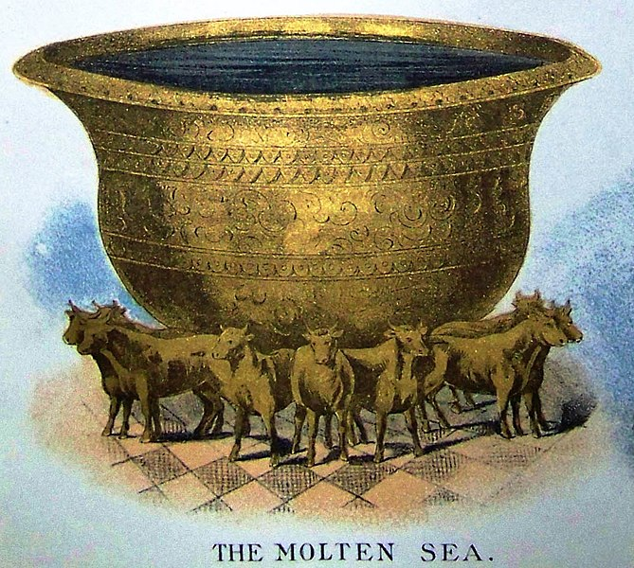
O número Pi na Bíblia
Fez mais o mar de fundição, de dez côvados de uma borda até à outra borda, redondo ao redor, e de cinco côvados de alto; e um cordão de trinta côvados o cingia ao redor.
E, por baixo da sua borda, ao redor, havia botões que o cingiam; por dez côvados cercavam aquele mar ao redor; duas ordens desses botões foram fundidas na sua fundição.
1 Reis 7:23-24

Slide 8
O número Pi na Bíblia
Fez mais o mar de fundição, de dez côvados de uma borda até à outra borda, redondo ao redor, e de cinco côvados de alto; e um cordão de trinta côvados o cingia ao redor.
E, por baixo da sua borda, ao redor, havia botões que o cingiam; por dez côvados cercavam aquele mar ao redor; duas ordens desses botões foram fundidas na sua fundição.
1 Reis 7:23-24
D = 10 côvados
R = 5 côvados
C = 30 côvados
π = 3 ?
C = 2*π*R = 31,4 côvados
ou
R = C/2*π = 4,66 côvados
D = 9,55 côvados

Slide 9
O número Pi na Bíblia
Fez mais o mar de fundição, de dez côvados de uma borda até à outra borda, redondo ao redor, e de cinco côvados de alto; e um cordão de trinta côvados o cingia ao redor.
E, por baixo da sua borda, ao redor, havia botões que o cingiam; por dez côvados cercavam aquele mar ao redor; duas ordens desses botões foram fundidas na sua fundição.
E firmava-se sobre doze bois, três que olhavam para o norte, e três que olhavam para o ocidente, e três que olhavam para o sul, e três que olhavam para o oriente; e o mar estava em cima deles, e todas as suas partes posteriores para o lado de dentro.
E a grossura era de um palmo, e a sua borda era como a de um copo, como de flor de lírios; ele levava dois mil batos.
1 Reis 7:23-26

Slide 10
O número Pi na Bíblia
Fez mais o mar de fundição, de dez côvados de uma borda até à outra borda, redondo ao redor, e de cinco côvados de alto; e um cordão de trinta côvados o cingia ao redor.
E a grossura era de um palmo, e a sua borda era como a de um copo, como de flor de lírios; ele levava dois mil batos.
1 Reis 7:23,26
L = 1 palmo
D = 10 côvados
R = 5 côvados
C = 30 côvados

Slide 11
O número Pi na Bíblia
biblehub.com

Slide 12
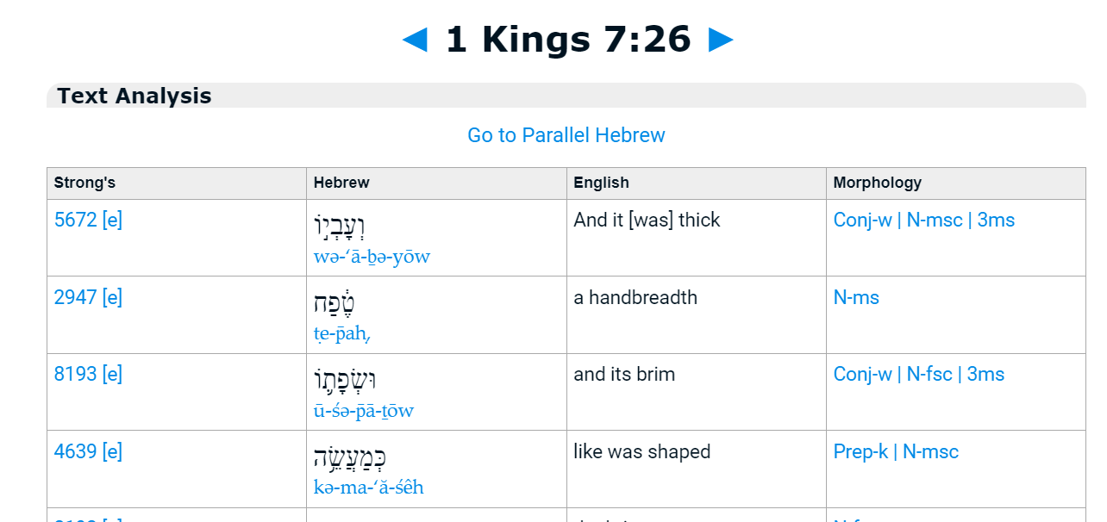
O número Pi na Bíblia
biblehub.com

Slide 13
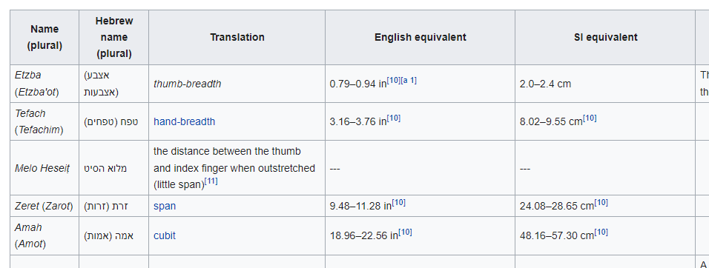
Quanto é um côvado e um palmo?
Wikipedia

Slide 14
O número Pi na Bíblia
 | Mínimo | Máximo | Usar
Palmo | 8,02 | 9,55 | 9,00cm
Côvado | 48,2 | 57,3 | 50,0cm
π = C/2R’ = 15/(2x2,41)
π = 3,112
Erro = 0,94%
L = 1 palmo
L = 9cm
D = 5m
R = 2,5m
R’= 2,41m
R
R’
D = 10 côvados
R = 5 côvados
C = 30 côvados
C = 15m

Slide 15
“Os números na Bíblia”
Christian Chen

Slide 16
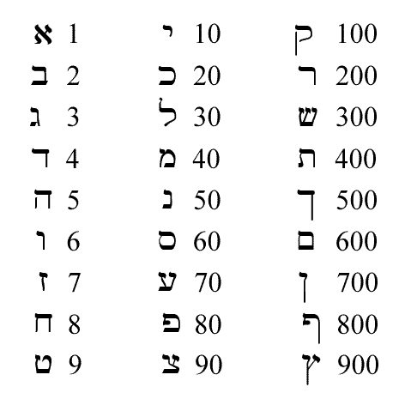
‘Easter Egg’ de Deus na Bíblia
No hebraico antigo não existem sinais específicos para os números. Assim, as mesmas letras eram usadas para designar valores. Desta forma, pode-se dizer que cada palavra ou nome em hebraico está associado a um número.
A Gematria, hoje, está fortemente associada ao misticismo, ao se tentar descobrir “segredos escondidos” na associação entre estas palavras e os seus valores. Não é essa a intenção nesse estudo.

Slide 17
‘Easter Egg’ de Deus na Bíblia

Slide 18
‘Easter Egg’ de Deus na Bíblia
O número 8 é associado a algo que vai além da perfeição (7+1), à obra perfeita de Deus entre nós através de Jesus:
Os meninos eram circuncidados no 8º dia
Arão e seus filhos foram consagrados durante 7 dias e começaram sua obra no 8º dia
Jesus ressuscitou no 8 dia (1º dia da semana)

Slide 19
‘Easter Egg’ de Deus na Bíblia
Jesus | 888 | 8 x 111
Cristo | 1480 | 8 x 185
Senhor | 800 | 8 x 100
Nosso Senhor | 1768 | 8 x 221
Salvador | 1408 | 8 x 8 x 22
Emanuel | 25600 | 8 x 8 x 8 x 50
Messias | 656 | 8 x 82
Filho | 880 | 8 x 110

Slide 20
Genesis 1
2701 = 37 x 73

Slide 21
Genesis 1

Slide 22
Genesis 1

Slide 23
Aprendendo a contar os dias
Ensina-nos a contar os nossos dias para que o nosso coração alcance sabedoria.
Salmos 90:12

Slide 24
Aprendendo a contar os dias
Quanto tempo desde o êxodo até a construção do templo?
(...) com grande poder os fez sair daquele país e os aturou no deserto durante cerca de quarenta anos. Ele destruiu sete nações em Canaã e deu a terra delas como herança ao seu povo. Tudo isso levou cerca de quatrocentos e cinquenta anos. "Depois disso, ele lhes deu juízes até o tempo do profeta Samuel. Então o povo pediu um rei, e Deus lhes deu Saul, filho de Quis, da tribo de Benjamim, que reinou quarenta anos. Atos 13:16-21
No deserto | 40 anos
Sob os juízes | 450 anos
Saul | 40 anos
David | 40 anos
Salomão | 3 anos
Total | 573 anos
Davi tinha trinta anos de idade quando começou a reinar, e reinou durante quarenta anos. 2 Samuel 5:4
O alicerce do templo do Senhor foi lançado no mês de zive do quarto ano. 1 Reis 6:37

Slide 25
Aprendendo a contar os dias
Quanto tempo desde o êxodo até a construção do templo?
(...) com grande poder os fez sair daquele país e os aturou no deserto durante cerca de quarenta anos. Ele destruiu sete nações em Canaã e deu a terra delas como herança ao seu povo. Tudo isso levou cerca de quatrocentos e cinquenta anos. "Depois disso, ele lhes deu juízes até o tempo do profeta Samuel. Então o povo pediu um rei, e Deus lhes deu Saul, filho de Quis, da tribo de Benjamim, que reinou quarenta anos. Atos 13:16-21
No deserto | 40 anos
Sob os juízes | 450 anos
Saul | 40 anos
David | 40 anos
Salomão | 3 anos
Total | 573 anos
Davi tinha trinta anos de idade quando começou a reinar, e reinou durante quarenta anos. 2 Samuel 5:4
O alicerce do templo do Senhor foi lançado no mês de zive do quarto ano. 1 Reis 6:37

Slide 26
Aprendendo a contar os dias
Quanto tempo desde o êxodo até a construção do templo?
No deserto | Atos 13:18 | 40 anos
Sob os juízes | Atos 13:20 | 450 anos
Saul | Atos 13:21 | 40 anos
David | 2 Samuel 5:4 | 40 anos
Salomão | 1 Reis 6:37 | 3 anos
Total |  | 573 anos
Quatrocentos e oitenta anos depois que os israelitas saíram do Egito, no quarto ano do reinado de Salomão em Israel, no mês de zive, o segundo mês, ele começou a construir o templo do Senhor. 1 Reis 6:1
480 anos
93 anos a menos

Slide 27
Aprendendo a contar os dias
Detalhando tempo sob os juízes
Acendeu-se a ira do Senhor de tal forma contra Israel que ele os entregou nas mãos de Cuchã-Risataim, rei da Mesopotâmia, por quem os israelitas foram subjugados durante oito anos. Juízes 3:8
sob Cusã | Juízes 3:8 | 8 anos
sob Eglom | Juízes 3:14 | 18 anos
sob Jabim | Juízes 4:3 | 20 anos
Midianitas | Juízes 6:1 | 7 anos
Filisteus | Juízes 13:1 | 40 anos
Total
Os israelitas ficaram sob o domínio de Eglom, rei de Moabe, durante dezoito anos. Juízes 3:14
Os israelitas clamaram ao Senhor, porque Jabim, que tinha novecentos carros de ferro, os havia oprimido cruelmente durante vinte anos. Juízes 4:3
De novo os israelitas fizeram o que o Senhor reprova, e durante sete anos ele os entregou nas mãos dos midianitas. Juízes 6:1
Os israelitas voltaram a fazer o que o Senhor reprova, e por isso o Senhor os entregou nas mãos dos filisteus durante quarenta anos. Juízes 13:1

Slide 28
Aprendendo a contar os dias
Detalhando tempo sob os juízes
Acendeu-se a ira do Senhor de tal forma contra Israel que ele os entregou nas mãos de Cuchã-Risataim, rei da Mesopotâmia, por quem os israelitas foram subjugados durante oito anos. Juízes 3:8
sob Cusã | Juízes 3:8 | 8 anos
sob Eglom | Juízes 3:14 | 18 anos
sob Jabim | Juízes 4:3 | 20 anos
Midianitas | Juízes 6:1 | 7 anos
Filisteus | Juízes 13:1 | 40 anos
Total |  | 93 anos
Os israelitas ficaram sob o domínio de Eglom, rei de Moabe, durante dezoito anos. Juízes 3:14
Os israelitas clamaram ao Senhor, porque Jabim, que tinha novecentos carros de ferro, os havia oprimido cruelmente durante vinte anos. Juízes 4:3
De novo os israelitas fizeram o que o Senhor reprova, e durante sete anos ele os entregou nas mãos dos midianitas. Juízes 6:1
Os israelitas voltaram a fazer o que o Senhor reprova, e por isso o Senhor os entregou nas mãos dos filisteus durante quarenta anos. Juízes 13:1

Slide 29
Aprendendo a contar os dias
Quatrocentos e oitenta anos depois que os israelitas saíram do Egito, no quarto ano do reinado de Salomão em Israel, no mês de zive, o segundo mês, ele começou a construir o templo do Senhor. 1 Reis 6:1 (NVI)
E sucedeu que, no ano quatrocentos e oitenta, depois de saírem os filhos de Israel do Egito, no ano quarto do reinado de Salomão sobre Israel, no mês de zive (este é o mês segundo), Salomão começou a edificar a Casa do Senhor . 1 Reis 6:1 (ARC)

Slide 30
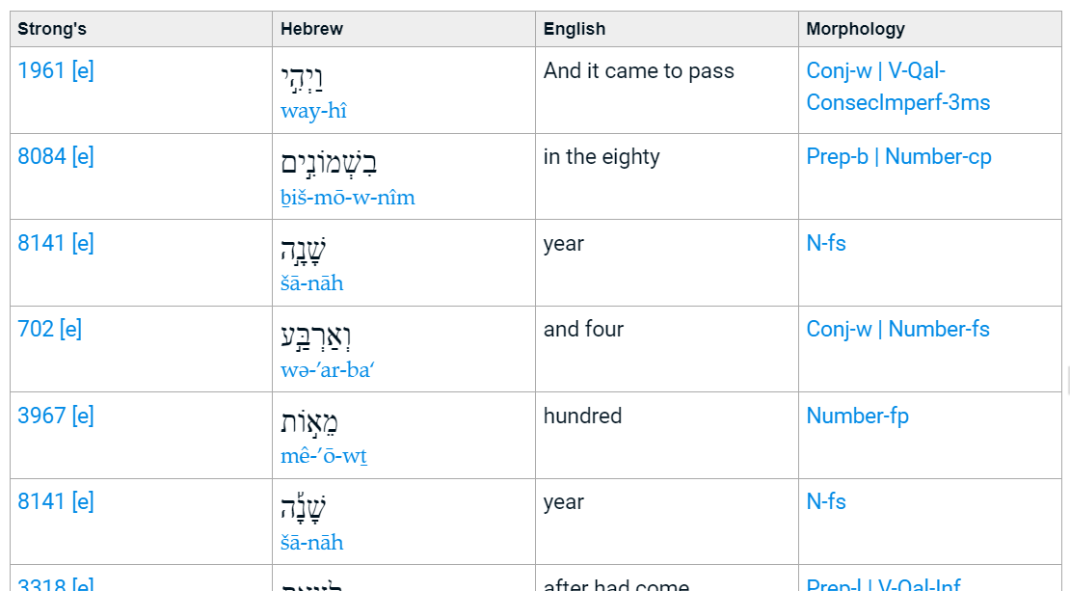
Aprendendo a contar os dias
New International Version
In the four hundred and eightieth year after the Israelites came out of Egypt, in the fourth year of Solomon’s reign over Israel, in the month of Ziv, the second month, he began to build the temple of the LORD.
English Standard Version
In the four hundred and eightieth year after the people of Israel came out of the land of Egypt, in the fourth year of Solomon’s reign over Israel, in the month of Ziv, which is the second month, he began to build the house of the LORD.
Berean Study Bible
In the four hundred and eightieth year after the Israelites had come out of the land of Egypt, in the month of Ziv, the second month of the fourth year of Solomon’s reign over Israel, he began to build the house of the LORD.

Slide 31
Aprendendo a contar os dias
480 anos depois ≠ ano 480

Slide 32
Aprendendo a contar os dias
Deus não contou os dias nos quais o povo de Israel estava sob governo de outros povos.
Cronologicamente são 573 anos, mas somente durante 480 anos o povo efetivamente estava sob o governo de Deus.

Slide 33
Aprendendo a contar os dias
Então Caim afastou-se da presença do Senhor e foi viver na terra de Node, a leste do Éden. (...) Caim teve relações com sua mulher, e ela engravidou e deu à luz Enoque. (...) A Enoque nasceu-lhe Irade, Irade gerou a Meujael, Meujael a Metusael, e Metusael a Lameque. (...) Gênesis 4:16-22
Aos 130 anos, Adão gerou um filho à sua semelhança, conforme a sua imagem; e deu-lhe o nome de Sete. Depois que gerou Sete, Adão viveu 800 anos e gerou outros filhos e filhas. Viveu ao todo 930 anos e morreu. Aos 105 anos, Sete gerou Enos. Depois que gerou Enos, Sete viveu 807 anos e gerou outros filhos e filhas. Viveu ao todo 912 anos e morreu. Aos 90 anos, Enos gerou Cainã. Depois que gerou Cainã, Enos viveu 815 anos e gerou outros filhos e filhas. Viveu ao todo 905 anos e morreu. Aos 70 anos, Cainã gerou Maalaleel. Depois que gerou Maalaleel, Cainã viveu 840 anos e gerou outros filhos e filhas. Viveu ao todo 910 anos e morreu. Aos 65 anos, Maalaleel gerou Jarede. Depois que gerou Jarede, Maalaleel viveu 830 anos e gerou outros filhos e filhas. Viveu ao todo 895 anos e morreu. Aos 162 anos, Jarede gerou Enoque. Depois que gerou Enoque, Jarede viveu 800 anos e gerou outros filhos e filhas. Viveu ao todo 962 anos e morreu. Aos 65 anos, Enoque gerou Matusalém. Depois que gerou Matusalém, Enoque andou com Deus 300 anos e gerou outros filhos e filhas. Viveu ao todo 365 anos. (...) Aos 187 anos, Matusalém gerou Lameque. Depois que gerou Lameque, Matusalém viveu 782 anos e gerou outros filhos e filhas. Viveu ao todo 969 anos e morreu. Aos 182 anos, Lameque gerou um filho. (...) Depois que Noé nasceu, Lameque viveu 595 anos e gerou outros filhos e filhas. Viveu ao todo 777 anos e morreu. Aos 500 anos, Noé tinha gerado Sem, Cam e Jafé. Gênesis 5:3-32

Slide 34
Aprendendo a contar os dias
Ensina-nos a contar os nossos dias para que o nosso coração alcance sabedoria. Salmos 90:12
Qual a sua idade diante de Deus?
Deus contou 2021?
Deus vai contar 2022?

Slide 35
Ciência e Bíblia
Aula 5 – Os números na Bíblia

